Slide 1
Olli Silvén
17.9. 2010
Omaopettajatoiminnan alkuaskeleita

Slide 2





Aivan aluksi
Tuutoroidako vai eikö tuutoroida?
  kaikki opiskelijat eivät tarvitse omaopettajan ohjausta, mutta
  useimmat hyötyvät siitä ja
  jotkut eivät selviä ilman
Aivan varmaa: tuutorointi nostaa opiskelijoiden lähtötasoa
  myös lopputaso nousee
  opiskeluajat lyhenevät
  keskeyttämiset vähenevät

Slide 3

Ja miksei jo aivan alussa
Opintojen alkuvaiheella valtava merkitys
  Oulun yliopistossakin opintojen etenemisnopeus periytyy
  ensimmäiseltä vuodelta: opinnot harvoin nopeutuvat
  ensimmäisen vuoden rästikurssit suoritetaan aivan opintojen lopussa,
  joten rästien syntyminen pitäisi katkaista alkuunsa
  seuraavan vuoden opintotuki riippuu ensimmäisestä vuodesta
Mutta miksei tuutorointia läpi opiskeluajan?
  jatko-opiskelijoillakin on omaopettaja: tohtori, dosentti, tai professori
  tyypillisissä ”hyvissä yliopistoissa” jokaisella tuoreella
  post-doc:illa on tuutori
  miksei perusopiskelijalla kuuluisi omaopettaja? Eikö hän
  ole eniten tuutoroinnin tarpeessa?
HavaintoTTK:sta:
~10% valmistuneista on kerännyt ensimmäisen opintovuoden
aikana alle 40 op; mediaanivalmistuja puolestaan n. 46 op
= pienikin parannus pudottaa keskeyttämisriskiä merkittävästi

Slide 4
Oulun yliopisto:1 vsk:n opintopistekertymiä
 | 2006 | 2007
AO | 35.27 | 38.78
KO | 45.38 | 46.71
STO | 40.12 | 41.27
PYO | 44.32 | 46.96
TUTA | 63.78 | 63.05
 | 2006 | 2007
TaTK/omat | 58,60 | 60,92
 | 2006 | 2007
KASOPE | 55,95 | 54,61
KOKY | 57,00 | 53,38
 | 2006 | 2007
EKL | 44.42 | 35.45
HL | 47.60 | 54.13
SPRKL | 51.93 | 52.16
GIellegas | 51.00 | 46.70
SILO | 49,63 | 51,15
TAIDA | 50,93 | 53,00
 | 2006 | 2007
BIOL | 53,63 | 43,77
BIOK | 47,81 | 52,17
FYSIK | 35,18 | 36,38
GEO | 44,41 | 37,58
KEM | 40,34 | 39,58
MAAN | 57,87 | 58,53
MATEM | 44,35 | 44,91
TOL | 33,96 | 31,90
 | 2006 | 2007
LTK | 54,10 | 55,82
HAM | 45,57 | 54,68
Valmistuneiden ensimmäisen vuoden op-kertymän keskiarvo n. 50 op ja mediaani n. 45 op
Keskiarvot laskettu sekä syys- että kevätlukukaudella vähintään 1 op keränneistä

Slide 5
Maisterintutkinnon suorittaneiden osuus poistumasta % (1)
 | Tutk.suor. poistumasta %
Laitos/osasto/koulutusala | 2009 | 2008 | 2007
Humanistinen tiedekunta | 51,6 | 64,6 | 57,0
Giellagas instituutti | 0,0 | 50,0 | 16,7
Humanistinen tiedekunta yhteensä | 50,9 | 64,3 | 56,2
Oulun opettajankoulutusyksikkö | 54,3 | 78,6 | 80,2
Kajaanin opettajankoulutusyksikkö | 66,7 | 78,6 | 85,3
Kasvatustieteiden tiedekunta yhteensä | 59,6 | 78,6 | 82,0
Lääketiede | 96,5 | 92,7 | 89,8
Hammaslääketiede | 81,4 | 70,4 | 77,3
Terveystieteet | 66,0 | 85,5 | 76,8
Lääketieteellinen tiedekunta yhteensä | 86,0 | 85,0 | 83,7
Maantieteen laitos | 57,1 | 81,4 | 58,6
Biokemian laitos | 55,9 | 50,0 | 65,7
Kemian laitos | 21,3 | 39,6 | 18,6
Tietojenkäsittelytieteiden laitos | 13,7 | 57,6 | 29,7
Biologian laitos | 61,7 | 82,1 | 67,4
Fysikaalisten tieteiden laitos | 25,6 | 38,4 | 19,8
Geotieteiden laitos | 42,9 | 72,5 | 52,0
Matemaattisten tieteiden laitos | 28,7 | 39,5 | 43,9
Luonnontieteellinen tiedekunta yhteensä | 29,7 | 54,2 | 36,2

Slide 6
Maisterintutkinnon suorittaneiden osuus poistumasta % (2)
 | Tutk.suor. poistumasta %
Laitos/osasto/koulutusala | 2009 | 2008 | 2007
Arkkitehtuurin osasto | 67,2 | 63,6 | 65,0
Konetekniikan osasto | 57,9 | 63,5 | 60,2
Prosessitekniikan osasto | 66,1 | 70,0 | 65,4
Sähkötekniikan osasto | 51,0 | 51,8 | 48,2
Tuotantotalous | 89,3 | 84,4 | 75,0
Teknillinen tiedekunta yhteensä | 58,6 | 60,5 | 56,8
Taloustieteiden tiedekunta | 68,7 | 71,4 | 71,1
Yliopisto | 59,4 | 71,3 | 63,8
10 vuoden keskiarvo 62%
”Tutkinto suoritettu poistuessa” = opiskelijalla on kirjoilta
poistuessaan on ollut nimissään jokin maisterintutkinto
  tutkinnottapoistujat on menetetty
  tyypillisen tutkinnottapoistujan opintopistesaldo on <60 op ja
  opinnot ovat käynnistyneet hitaasti

Slide 7
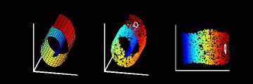
Miten maailmalla?
Vertailukohtia USA:sta (freshman retention & six year graduation rates)
  Princeton University: 98% & 96% (rank 1)
  Syracuse University: 92% & 82% (rank 50)
  UC San Diego: 85% & 75% (rank 107)
  ”fourth tier universities” 75% & 50% (ranks 196-258)
(lähde US News & World Report: Americas’s Best Colleges 2008)
Kroatiassa ja Etelä-Afrikan tasavallassa tutkintosaannot n. 50%
Espanjassa tekniikan opinnot keskeyttää liki 90% aloittaneista
(lähde El Mundo, 1.12.2005)

Slide 8
Selityksiä hyvälle läpäisylle
Yliopiston selektiivisyys (tyypillinen väite Oulussakin)
  Princeton: n. 10% hakijoista valitaan; 96% valmistuu
  Oulun yliopisto: n. 25% hakijoista valitaan; 60% valmistuu
  UC San Diego: n. 40% hakijoista valitaan; 75% valmistuu
  Syracuse University: n. 50% valitaan; 82% valmistuu
  ”Fourth tier (USA)”: n. 85% hakijoista valitaan; 50% valmistuu
Opiskelumaksut (tyypillinen väite poliitikoilta)
Opettajatuutoroinnin intensiivisyys?
  ”hyvien yliopistojen” varsinainen tavaramerkki
  tasapainottaa kovan vaatimustason
Cambridge & Oxford?
  opetus College:issa tuutoreiden avulla = selkeä henkilökontakti
  yliopisto järjestää vain kuulustelut
    fokus on selvästi osaamisessa, tuutorit vastuutettu
  Muut ns. hyvät yliopistot:
  opiskelijoiden toiminta liki päivittäisessä valvonnassa ja/tai
  käytössä ns. ”vahvat” opetusmenetelmät

Slide 9
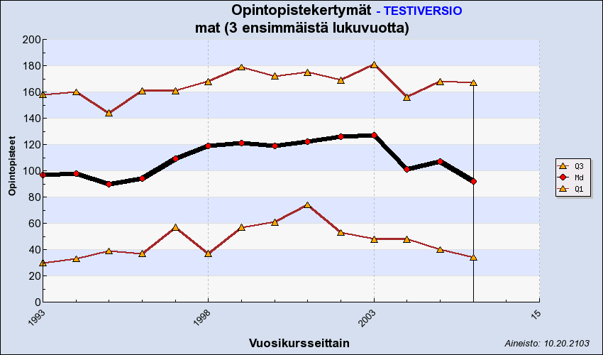
Opiskelumotivaation lähteitä
Opintomenestyksen ratkaisee varsinaisesti motivaatio ja sitkeys
  lahjakkuus on ylimainostettua, joskin silläkin on roolinsa
Opettajan kiinnostusta ja tukea motivaattorina äärimmäisen vaikea korvata
  mutta miten luoda kestävä opettajatuutoroinnin kulttuuri?
  yksittäisten henkilöiden persoonaan ja uhrautuvuuteen
  luottaminen ei liene kestävä menettely?
Parannukset on aina
saavutettu tuskallisen
hitaasti oppimalla
Alas päästään
viivyttelemättä
unohtamalla
hyvät käytänteet

Slide 10
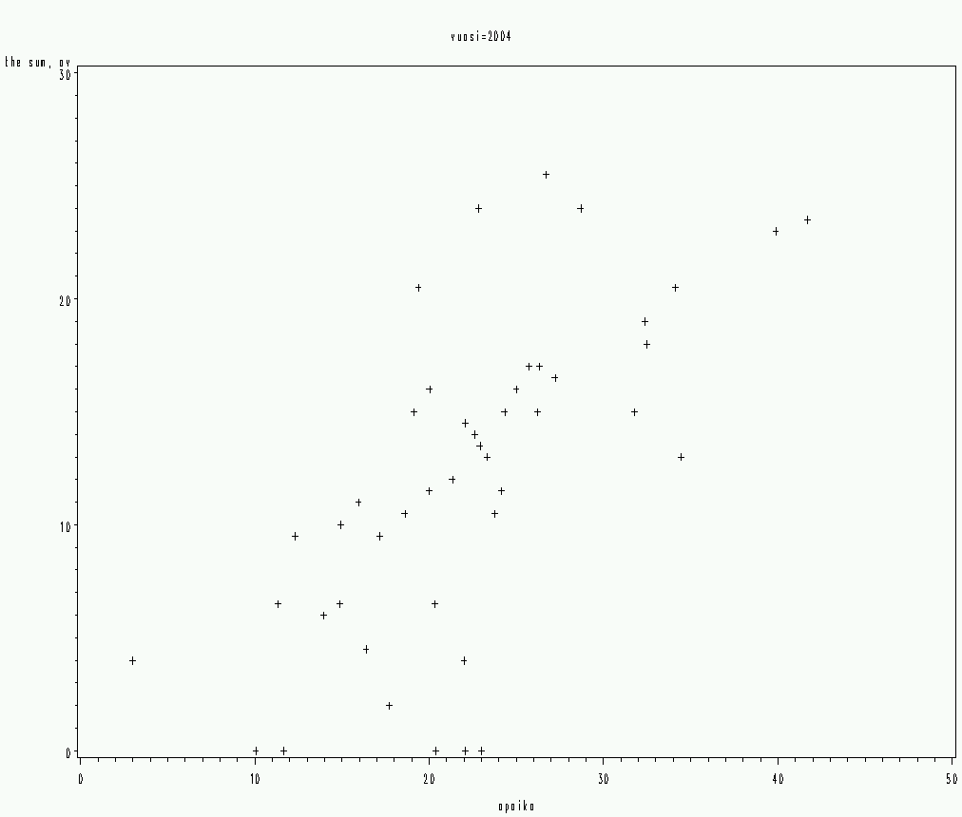
Opiskelijoiden ajankäyttö ei ole merkityksetön tekijä
Viikoittaisen ajankäytön
ja lukukauden opintoviik-
kokertymän yhteys:
1vsk kevät 2004,
OY/TTK/STO
(r²~0.71)

Slide 11
Lopuksi
Yliopiston opiskelu- ja opetuskulttuuri ratkaisee paljon ja
  niistä syntyy myös yliopiston henki ja jopa brändi
Uuden kulttuurin luonti on hidasta ja kivuliasta
  nyt tehtävän työn tulokset näkyvät valmistumislukuina aikaisintaan
  3-4 vuoden kuluttua
  alkuvaiheen opintopistekertymät paranevat kuitenkin nopeasti ja
  motivoivat omaopettajiakin
On tyypillistä väittää kaiken kiinni opiskelijoiden ”tasosta”, mutta
  mikä onkaan opetuksen laadun ja
  henkilökohtaisen ohjauksen vaikutus?
  esikuvien perusteella ne ovat varsinainen ratkaiseva tekijä
  lopulta merkittävin tulos on valmistujien nuorempi ikä ja
  parempi osaaminen

